Slide 1
Переломы проксимального сигмента бедренной кости . Классификация АО

Slide 2
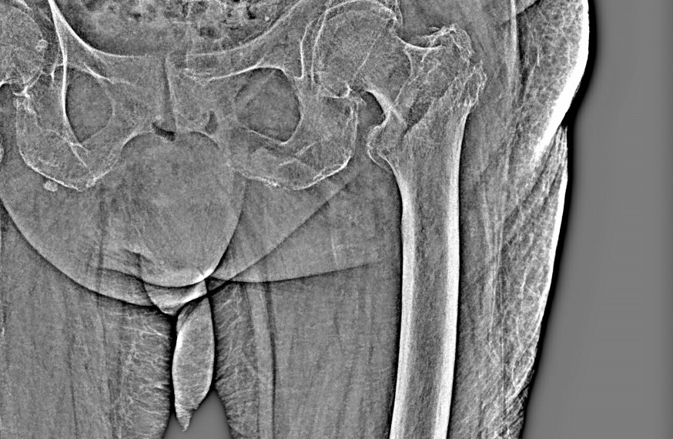
Вертельная зона/Femur - Proximal - Trochanteric - AO31A
31A1 Чрезвертельный простой

Slide 3
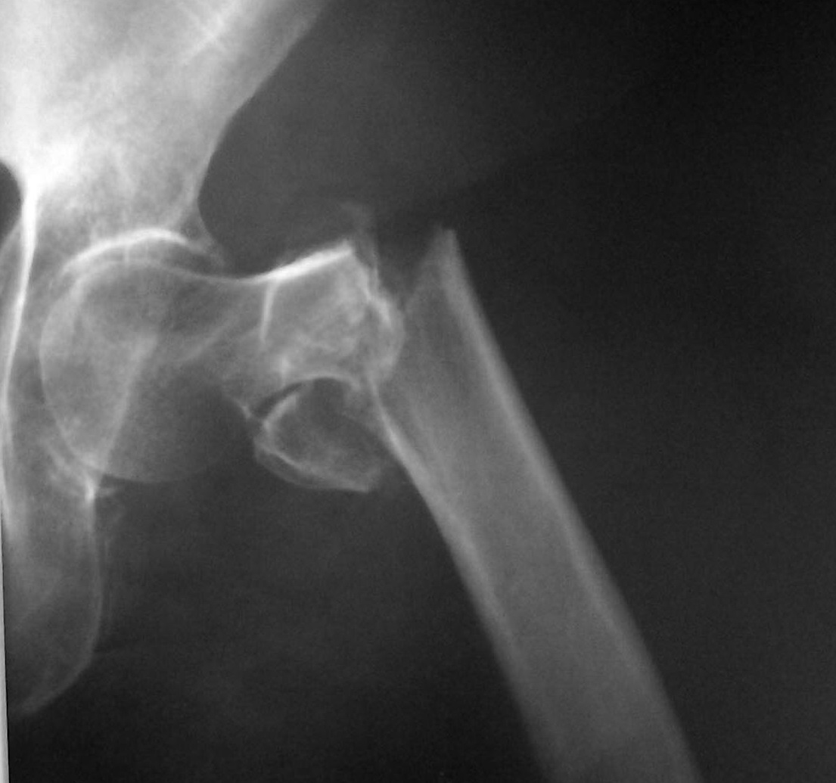
31A2 Чрезвертельный оскольчатый

Slide 4
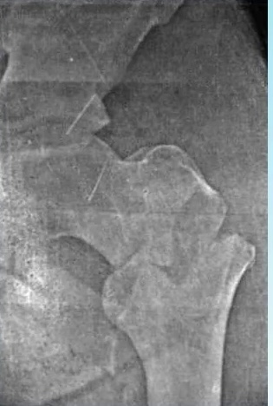
31A3 Межвертельный

Slide 5
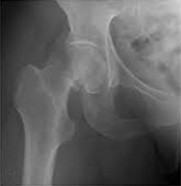
Бедро-Проксимальный сегмент Шейка/Femur - Proximal - Neck - AO31B
31B1 Субкапитальный, с небольшим смещением

Slide 6
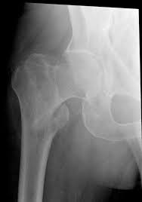
31B2 Трансцервикальный

Slide 7
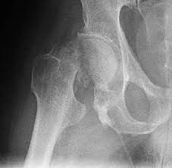
31B3 Субкапитальный невколоченный, со смещением

Slide 8
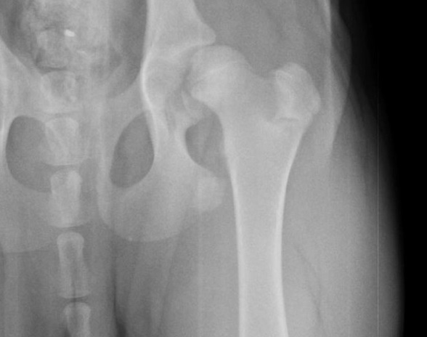
Бедро-Проксимальный сегмент Головка/Femur -Proximal- Head - AO31C
31C1 Раскалывание

Slide 9
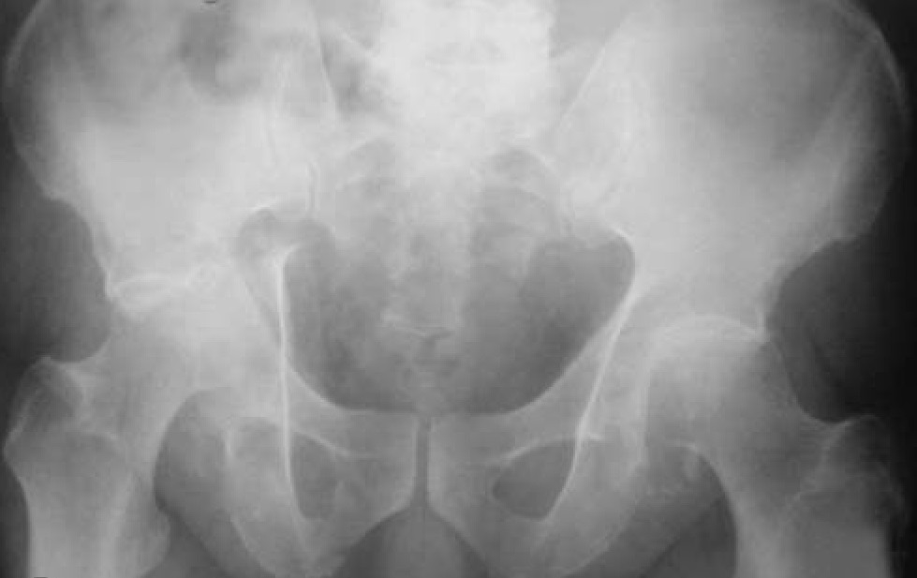
31C2 С вдавлением

Slide 10
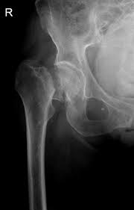
31C3 С переломом шейки

